Slide 1
ED Ascite
Dr François Villeret
Dr Domitille Erard
Dr Fanny Lebossé
Septembre 2024
30/09/2024

Slide 2
ENONCE
Monsieur C, 51 ans, vous consulte pour une prise de poids de 7kg, un essoufflement et des douleurs abdominales diffuses depuis 3 semaines.
Il ne comprend pas pourquoi son ventre a doublé de volume alors qu’il ne mange plus rien.
Il n’a pas d’antécédent médical notable.

Slide 3
QUESTION 1
Parmi les propositions suivantes, quels sont les éléments que vous recherchez à l’examen clinique pour orienter votre diagnostic?
A – douleur à l’ébranlement lombaire
B – matité déclive abdominale
C – tympanisme péri-ombilical en décubitus dorsal
D – diminution du murmure vésiculaire
E – recherche des bruits hydro-aériques

Slide 4
QUESTION 1
Parmi les propositions suivantes, quels sont les éléments que vous recherchez à l’examen clinique et qui vous permettront d’orienter votre diagnostic?
A – douleur à l’ébranlement lombaire
B – matité déclive abdominale
C – tympanisme péri-ombilical en décubitus dorsal
D – diminution du murmure vésiculaire
E – recherche des bruits hydro-aériques

Slide 5
QUESTION 1 - bis
Comment expliquez-vous la sémiologie de l’ascite : tympanisme péri-ombilical chez un patient en décubitus dorsal et matité déclive à la percussion ?

Slide 6
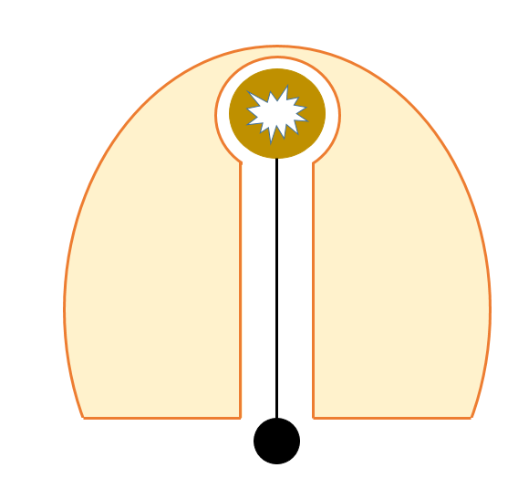
QUESTION 1 : diagnostic d’ascite
Epanchement liquidien péritonéal non sanglant
Tube digestif
Ascite
Péritoine
Méso
Canal
lymphatique
Coupe transversale

Slide 7
QUESTION 1 : diagnostic d’ascite
Diagnostic positif d’ascite
Augmentation du périmètre abdominal
Prise de poids
Matité déclive, mobilisable avec le changement de position :
Anses digestives contenant de l’air => remontent à la surface de la cavité abdominale en cas d’ascite
Tympanisme péri-ombilical en décubitus dorsal

Slide 8
ENONCE
L’examen clinique retrouve :
Une hépatomégalie à bord dur
Une ascite
Des œdèmes des membres inférieurs symétriques, mous, prenant le godet
Des signes de pathologie chronique du foie

Slide 9
QUESTION 2
Parmi les signes cliniques suivants présents chez votre patient, le(s)quels est (sont) en lien avec l’hypertension portale?
A – ascite
B – ictère
C – angiomes stellaires
D – circulation collatérale
E – gynécomastie

Slide 10
QUESTION 2
Parmi les signes cliniques suivants présents chez votre patient, le(s)quels est (sont) en lien avec l’hypertension portale?
A – ascite
B – ictère
C – angiomes stellaires
D – circulation collatérale
E – gynécomastie

Slide 11
QUESTION 2 bis / ter
Comment expliquez-vous la physiopathologie de la circulation collatérale ?
Est-ce que les signes d’hypertension portale peuvent être expliqués par une hépatite aiguë isolée (sans cirrhose)?

Slide 12
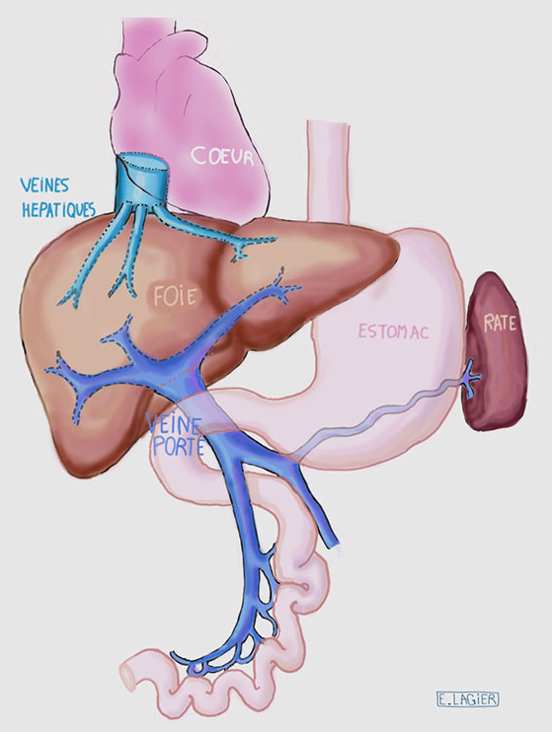
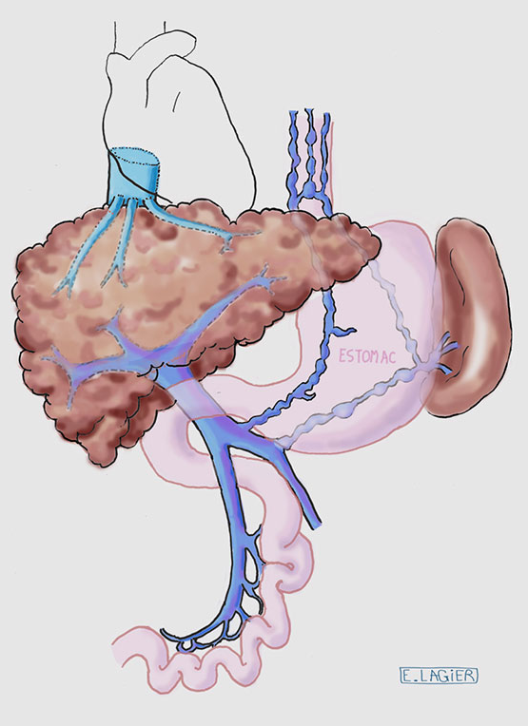
QUESTION 2 : Hypertension portale
Anatomie foie sain:
Les signes d’hypertension portale :
Varices œsophagiennes
V. splénique
Splénomégalie
V. M inf
Foie de cirrhose:
Augmentation des résistances vasculaires intra hépatiques
Ralentissement du flux portal
V. M sup
Ascite
Circulation veineuse collatérale
Reperméabilisation de la V para ombilicale

Slide 13
QUESTION 2 : Hypertension portale
L’ictère
Traduit une insuffisance hépatocellulaire
Défaut du métabolisme de la bilirubine
Les angiomes stellaires et la gynécomastie
Traduisent un défaut dans le métabolisme hépatique des hormones sexuelles
Augmentation des œstrogènes circulant : gynécomastie et angiomes stellaires

Slide 14
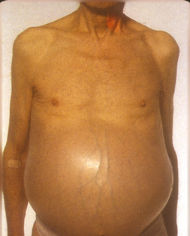
Signes cliniques de cirrhose
Ictère
Sarcopénie
Circulation collatérale
Ascite

Slide 15
ENONCE
Vous souhaitez réaliser une analyse sanguine pour confirmer et évaluer la sévérité de la pathologie du foie de votre patient.

Slide 16
ENONCE
Voici les résultats biologiques de votre patient :
Plaquettes 89 G/L (N> 150G/L)
Hémoglobine 108 g/L ( 120 < N < 150 g/L)
TP 52% (N >70%)
Facteur V 46% (N >70%)
Créatinine 67µmol/L ( 40 < N < 110 µmol/L)
Sodium 131 mmol/L ( 135 < N < 145 mmol/L)
Bilirubine 90µmol/L (N< 20 µmol/L)
Albumine 31g/L (N > 35g/L)

Slide 17
QUESTION 3
Parmi les anomalies biologiques suivantes, la(les)quelle(s) est (sont) en lien avec l’insuffisance hépatocellulaire?
A – Thrombopénie
B – Baisse conjointe du TP et du facteur V
C – Hyponatrémie
D – Hyperbilirubinémie
E – Hypo-albuminémie

Slide 18
QUESTION 3
Parmi les anomalies biologiques suivantes, la(les)quelle(s) est (sont) en lien avec l’insuffisance hépatocellulaire?
A – Thrombopénie
B – Baisse conjointe du TP et du facteur V
C – Hyponatrémie
D – Hyperbilirubinémie
E – Hypo-albuminémie

Slide 19
QUESTION 3 bis
- Pourquoi doit-on doser le facteur V en association au TP lorsqu’on soupçonne une insuffisance hépatique ?

Slide 20
QUESTION 3 : Anomalies biologiques
Les anomalies biologiques en lien avec l’IHC sont:
Baisse conjointe du TP ET du Facteur V (= facteur vitamine K indépendant, signe l’insuffisance hépatique)
Le dosage du Facteur V permet de différencier une insuffisance hépatique (le facteur V est alors abaissé, tout comme le TP) d’un déficit en vitamine K (le TP est alors abaissé mais pas le facteur V)
Augmentation de la bilirubine (surtout conjuguée)
Baisse de l’albuminémie

Slide 21
Signes: | Hypertension portale | Insuffisance hépatique
CLINIQUES | Ascite | Ictère
 | Circulation Veineuse collatérale | Angiomes stellaires
 | Splénomégalie | Foetor Hepaticus
 |  | Hypogonadisme/gynécomastie
 |  | Encéphalopathie hépatique
BIOLOGIQUES | Thrombopénie | Baisse du TP et Facteur V
 | +/- Leucopénie et Anémie | Hypoalbuminémie
 | Hyponatrémie | Hyperbilirubinémie

Slide 22
ENONCE
En résumé, votre patient a des œdèmes des membres inférieurs, associés à de l’ascite, un ictère, et d’autres signes cliniques d’insuffisance hépatocellulaire ou d’hypertension portale. Il n’a pas d’encéphalopathie hépatique.
Le diagnostic de pathologie chronique du foie au stade de cirrhose est confirmé par l’échographie.

Slide 23
QUESTION 4
Quelles sont vos premières hypothèses sur l’étiologie de la maladie hépatique?
A – stéatohépatite non alcoolique (MASH)
B – alcool
C – toxicité médicamenteuse (paracétamol)
D – hépatite virale chronique: Hépatite B et C
E – Syndrome de Budd Chiari

Slide 24
QUESTION 4
Quelles sont vos premières hypothèses sur l’étiologie de la maladie hépatique?
A – stéatohépatite non alcoolique (MASH)
B – alcool
C – toxicité médicamenteuse (paracétamol)
D – hépatite virale chronique
E – Syndrome de Budd Chiari

Slide 25
QUESTION 4 : Etiologies des cirrhose
Toujours éliminer une consommation excessive d’alcool
une des causes les plus fréquentes en France
bien interroger le patient et sa famille
Stéatohépatite non alcoolique (MASH)
souvent dans le cadre d’un syndrome métabolique
pathologie émergente ++ en France
Les hépatites virales représentent une cause fréquente de cirrhose en France (hépatite B/ C)
L’intoxication au paracétamol est responsable d’atteinte hépatique aiguë uniquement !!

Slide 26
QUESTION 5
Quels sont les 2 scores permettant d’évaluer la sévérité de la cirrhose?

Slide 27
QUESTION 5
Quels sont les 2 scores permettant d’évaluer la sévérité de la cirrhose?
Score de Child Pugh
Score MELD

Slide 28
QUESTION 5 – sévérité de la cirrhose
Le score de CHILD PUGH permet d’estimer la sévérité de la cirrhose
Child A (5 -6) : cirrhose compensée
Child B ( 7, 8 et 9 ) ou C (10 – 15) : cirrhose décompensée
 | 1 | 2 | 3
Bilirubine (µmol/L) | <35 | 35 - 50 | > 50
Albumine (g/L) | > 35 | 28-35 | <28
TP | > 50 | 40-50 | < 40
Ascite | Absente | Minime | Modérée / importante
Encéphalopathie | Absente | Grade 1 /2 | Grade 3 / 4

Slide 29
QUESTION 5 – sévérité de la cirrhose
Le score MELD évalue la sévérité de la cirrhose
3 paramètres biologiques:
INR (soit une autre façon d’exprimer le Taux de Prothrombine)
Bilirubine
Créatinine
Score de 6 (peu sévère) à 40 (très sévère)

Slide 30
QUESTION 6
Vous souhaitez réaliser une ponction d’ascite exploratrice pour votre patient. Comment procédez-vous?
A – Examen au lit du patient sous anesthésie locale
B – Examen sous anesthésie générale au bloc opératoire
C – Ponction en fosse iliaque droite sans repérage
D – Analyse biochimique, cytologique, bactériologique et anatomopathologique pour la première ponction
E – Compensation par albumine IV si évacuation de plus de 3 litres

Slide 31
QUESTION 6
Vous souhaitez réaliser une ponction d’ascite exploratrice pour votre patient. Comment procédez-vous?
A – Examen au lit du patient sous anesthésie locale
B – Examen sous anesthésie générale au bloc opératoire
C – Ponction en fosse iliaque droite sans repérage
D – Analyse biochimique, cytologique, bactériologique et anatomopathologique pour la première ponction
E – Compensation par albumine IV si évacuation de plus de 3 litres

Slide 32
QUESTION 6 : ponction d’ascite
Au lit du patient
Anesthésie locale (patch emla)
En fosse iliaque gauche sans repérage par échographie
Si ascite cliniquement évidente
Après avoir vérifié la matité au point de ponction
Analyse cytochimique et bactériologique systématique
Analyse anatomopathologique si première ponction
Si évacuation de plus de 3 litres : compensation par albumine 20g IV / 3 litres ponctionnés. Maximum 10 litres

Slide 33
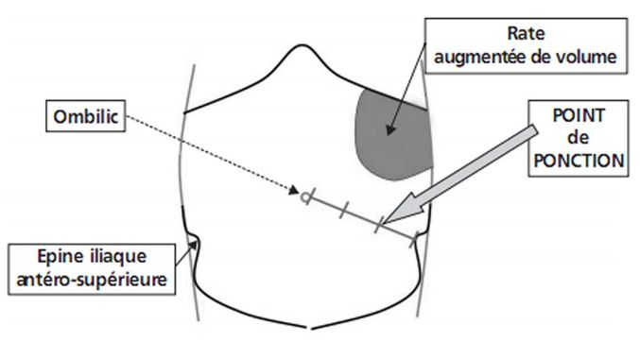
QUESTION 6 : ponction d’ascite
www.campus.cerimes.fr

Slide 35
ENONCE
Voici les résultats de la ponction d’ascite :
Protéines 12g/L
PNN 78 éléments /mm³
Cellules mésothéliales
Pas de cellules néoplasiques

Slide 36
QUESTION 7 – pour aller plus loin que le cours !!
- Pourquoi le liquide d’ascite est il pauvre en protéines lors de la cirrhose ?

Slide 37
QUESTION 7 : Ascite
3 mécanismes physiopathologiques possibles
Augmentation de production du liquide interstitiel
Pathologie du péritoine
Rupture d’un canal / kyste
Coupe transversale

Slide 38
QUESTION 7 : Ascite
Augmentation de production du liquide interstitiel
Œdèmes des membres inférieurs
Sinusoïde hépatique
Protéines
Ascite pauvre en protéines < 25g/L
Ascite riche en protéines > 25g/L
Syndrome néphrotique
Hypoprotidémie
Cirrhose
Fibrose péri-sinusoïdale
Insuffisance cardiaque
Syndrome de Budd-Chiari

Slide 39
QUESTION 7 : Ascite
Augmentation de production du liquide interstitiel
Œdèmes des membres inférieurs
Sinusoïde hépatique
Protéines
La fibrose bloque le passage des protéines dans le liquide interstitiel
Ascite pauvre en protéines < 25g/L
Ascite riche en protéines > 25g/L
Syndrome néphrotique
Hypoprotidémie
Cirrhose
Fibrose péri-sinusoïdale
Insuffisance cardiaque
Syndrome de Budd-Chiari

Slide 40
QUESTION 7 : Ascite
Pathologie du péritoine
Ascite riche en protéines > 25g/L
Présence de mycobactéries
et ascite lymphocytaire
Présence de cellules néoplasiques
Infectieuse
Tuberculose péritonéale
Néoplasique
Primitive
Carcinose péritonéale
(cancer ovarien, digestif)

Slide 41
QUESTION 7 : Ascite
Etiologies les plus fréquentes
Cirrhose
Carcinose péritonéale
Coupe transversale

Slide 42
MERCI POUR VOTRE ATTENTION
DES QUESTIONS?
francois.villeret@chu-lyon.fr
domitille.erard@chu-lyon.fr

